Slide 1
软件安全性

Slide 2
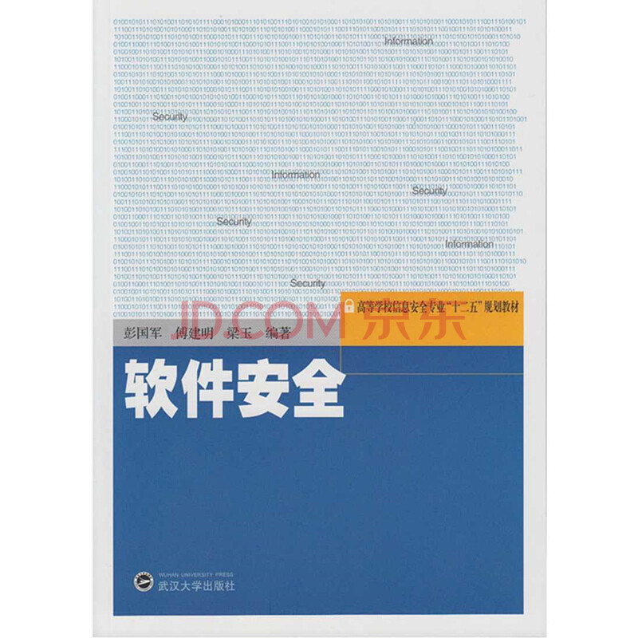
一门课 一本书

Slide 3
计算机安全
软件安全
运行安全
硬件安全
数据安全
网络安全

Slide 4

什么是软件安全性
软件安全性（software safety）指的是确保在系统范围内软件所完成的功能不会引起不可接受的风险，即软件能够使其所控制的系统始终处于不危及人的生命、财产和自然环境的安全状态性质。
软件安全性也指软件信息安全，指软件在受到恶意攻击的情形下依然能够继续正确运行及确保软件被在授权范围内合法使用。

Slide 5

软件安全性面临的挑战
随着网络上每年爆出大量的安全事件，如软件漏洞、蠕虫病毒、木马、黑客攻击、用户信息泄露等，对软件可靠性、安全性提出了更高的要求，人们开始越来越重视软件的安全性。
软件本身可能不会对生命、财产和环境等造成安全威胁，但是，一旦软件嵌入到一些安全关键系统中，软件失效可能导致控制系统出现问题，从而造成灾难性后果。同时，与目前的硬件安全性快速提升相比，安全关键软件的安全性已经成为制约系统安全性的关键因素，因此，安全关键软件的质量更显得尤为重要。

Slide 6
软件安全性
引起系统安全的软件问题的原因可分为如下4种：
1）软件自身设计/编码没有按照需求正确实现系统要求的功能或是采用了错误的设计参数、运行数据等；
2）软件需求错误/遗漏；
3）软件运行支撑环境出现故障；
4）与软件输入信号相关的传感器、传输线路或硬件输入接口等发生故障。

Slide 7
软件安全性缺陷
软件安全性缺陷引入原因
软件安全性缺陷的产生主要是由于程序员不正确和不安全编程引起的。大多数程序员在编程初始就没有考虑到安全问题。在后期，由于用户不正确的使用以及不恰当的配置都可能引入安全性缺陷。

Slide 8
软件安全性缺陷引入原因
软件安全缺陷导致软件误操作
非法删除软件实体。这种缺陷就是指非法用户通过恶意删除软件系统中的实体，从而达到其相应的非法使用目的。通常这种误操作方式可以不只是针对单一实体，也可能是针对多个实体的删除操作。
非法增加新实体。这种缺陷就是指非法用户通过在被测软件中非法的增加新实体，从而达到其相应的非法使用目的。同理在采用不同实现技术的被测软件中，实体的具体形式有所不同。
非法修改实体。相对于前两类非法修改方式，通过非法修改实体从而达到非法用户相应目的的方式最为常见。

Slide 9
软件安全性缺陷
软件安全性缺陷产生危险后果
非法执行目标代码
非法用户利用被测软件系统中特定的软件安全性缺陷，可以达到执行目标代码的目的。这可能只是非法用户初步的目的，并不是最终产生的最为危险的后果。如对于缓冲区溢出缺陷，虽然其最终的目的可能是非法访问数据或者修改目标对象，但是对于非法用户最初的目的就是按照其用意非法执行特定目标代码。

Slide 10
软件安全性缺陷
软件安全性缺陷产生危险后果
非法修改目标对象
这里的目标对象也包括不同粒度的对象，但是这并不同于误操作分类方面的修改实体。这里的非法修改目标对象是一种软件特定执行的不可预期的结果，而并不是基于软件安全性缺陷的特定执行方式。如对于缓冲区溢出缺陷，非法用户利用缺陷进行攻击的目的可能就是由溢出造成对内存数据进行修改，而为了达到这种目的，可以通过软件系统中相应的输入构件。这里的修改也包括对目标对象的删除。

Slide 11
软件安全性缺陷
软件安全性缺陷产生危险后果
非法访问数据对象
数据的非法访问是大多数软件安全性缺陷被利用造成的危险后果。对于关键软件系统的安全性，重点就是保护关键数据信息的安全性，而数据信息安全性的首要保证就是防止非法访问。
造成拒绝服务
拒绝服务主要是针对软件系统结构设计上的缺陷，从而可能造成的拒绝服务的危险后果。

Slide 12
四大特点
软件安全是计算机安全的一个分支
软件安全是计算机安全的关键
01
02
03
软件安全问题的根源是软件存在弱点
用工程化的方法来实施软件安全
04

Slide 13

软件安全产品设计
1. 透明加解密技术
2. 泄密保护
3. 强制访问控制
举例：
数据安全保护系统
4.双因子认证
5.文档审计
6. 三权分立
数据安全保护系统以全面数据文件安全策略、加解密技术与强制访问控制有机结合为设计思想，对信息媒介上的各种数据资产，实施不同安全等级的控制，有效杜绝机密信息泄漏和窃取事件。
7. 安全协议
8. 对称加密算法
9. 软硬兼施
10. 跨平台、无缝集成技术 ...

Slide 14
软件安全开发
系统安全、应用安全、敏感信息的保护等话题已经成为软件企业不能回避的挑战，如何在开发过程中制度化、流程化的实现安全特性，是所有软件企业都需着重考虑的问题。
国际标准ISO 27034是一个系统性解决以上问题的方案，它清晰地定义了实际应用中软件系统面临的风险，同时为不同类型的软件开发组织提供了一套可以灵活应用的方法。
ISO 27034是国际标准化组织通过的第一个关注建立安全软件程序流程和框架的标准。对销售软件的企业来说，ISO27034的应用提供了一个通用的验证自己产品安全性的方式，能够让安全性成为企业的竞争优势。另一方面，对购买软件和服务的客户来说，这一标准可以作为一个简单明确的“语言”，促使开发者实施安全开发。

Slide 15
软件安全性测试
1.用户程序安全的测试要考虑问题包括：
1.1 明确区分系统中不同用户权限;
1.2 系统中会不会出现用户冲突;
1.3 系统会不会因用户的权限的改变造成混乱;
1.4 用户登陆密码是否是可见、可复制;
1.5 是否可以通过绝对途径登陆系统(拷贝用户登陆后的链接直接进入系统);
1.6 用户退出系统后是否删除了所有鉴权标记，是否可以使用后退键而不通过输入口令进入系统。

Slide 16
软件安全性测试
2.系统网络安全的测试要考虑问题包括：
① 测试采取的防护措施是否正确装配好，有关系统的补丁是否打上;
② 模拟非授权攻击，看防护系统是否坚固;
③ 采用成熟的网络漏洞检查工具检查系统相关漏洞;
④ 采用各种木马检查工具检查系统木马情况;
⑤ 采用各种防外挂工具检查系统各组程序的外挂漏洞。

Slide 17
软件安全性测试
3.数据库安全考虑问题：
① 系统数据是否机密(比如对银行系统，这一点就特别重要，一般的网站就没有太高要求);
② 系统数据的完整性;
③ 系统数据可管理性;
④ 系统数据的独立性;
⑤ 系统数据可备份和恢复能力(数据备份是否完整，可否恢复，恢复是否可以完整)。

Slide 18
软件安全性测试
考虑的问题
1. 是否保护了最薄弱的环节
2. 是否具有纵深防御的能力
3. 是否具有保护故障的措施
4. 最小特权
5. 隔离

Slide 19
软件安全性测试
总结
安全性测试的主要目的是查找软件自身程序设计中存在的安全隐患，并检查应用程序对非法侵入的防范能力， 根据安全指标不同测试策略也不同，如果遵循相同的原则，去证明软件的安全性，将有利于软件安全测试的工作规范的进行，有利于软件安全测试工作的发展。

Slide 20

常见的web攻击
参数篡改
XML 解析器攻击
注入式攻击
跨站脚本攻击

Slide 21
参数篡改
常见的web攻击
参数篡改是指：首先对WSDL 文件进行扫描，寻找Web 服务调用可接受的参数类型，故意发送Web 服务不期望的数据类型，对Web 服务进行攻击。
XML 解析器攻击
XML 消息可以对递归实体进行扩展。基于这一特征，攻击者通过恶意构造包含大量递归嵌套元素的消息，例如构造嵌套100000 层的消息，用来耗尽服务器资源或者使XML 解析器崩溃，达到绝服务攻击的目的。

Slide 22
注入式攻击
常见的web攻击
SOAP（简单对象访问协议）是一种轻量的、简单的、基于XML 的协议，它被设计成在Web 上交换结构化的和固化的信息。SOAP 消息携带了Web 服务调用需要的参数，而这些参数极有可能是SQL 查询语句或者XPATH 查询语句的一部分。注入式攻击者构造相关的查询语句或则认证语句用来绕过数据库认证，从而执行非法查询操作、恶意篡改数据或者非法执行系统命令等。
跨站脚本攻击
跨站脚本攻击（也称为XSS）指利用网站漏洞从用户那里恶意盗取信息。用户在浏览网站、使用即时通讯软件、或者在阅读电子邮件时，通常会点击其中的链接。攻击者通过在链接中插入恶意代码，就能够盗取用户信息。对于跨站脚本攻击进行防范主要有两方面：验证所有输入数据，有效检测攻击；对所有输出数据进行适当的编码，以防止任何已成功注入的脚本在浏览器端运行。

Slide 23
Web 软件安全性测试
为确保数据访问安全而进行的安全功能测试和为保证页面访问安全而进行的安全漏洞测试两个方面。安全功能测试基于软件的安全功能需求说明，测试软件的安全功能实现是否与安全需求一致；安全漏洞测试则站在攻击者的角度，以发现软件的安全漏洞为目的。
安全功能测试
安全功能测试主要针对身份认证、消息机密性、不可否认性、完整性、授权、可用性、访问控制、审计跟踪、安全管理、隐私保护等安全内容的具体实现进行功能性测试验证。
安全漏洞测试
安全漏洞测试就是识别软件的安全漏洞。漏洞指的是存在于一个系统内的弱点或缺陷，漏洞被利用可能造成软件受到攻击，使软件进入不安全的状态。

Slide 24
思考题
1软件安全威胁来自哪些方面？
2 智能化软件有哪些安全问题？

Slide 25
Thank you

